Slide 1
СОЦІАЛЬНО-ПЕДАГОГІЧНИЙ ПРОЕКТ
“ДИВИСЬ НЕ ЗАБУДЬ – ЛЮДИНОЮ БУДЬ!”

Slide 2
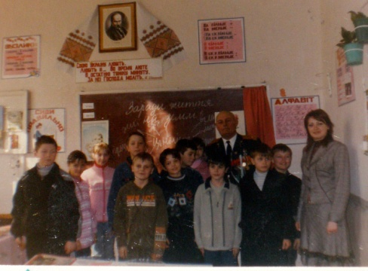
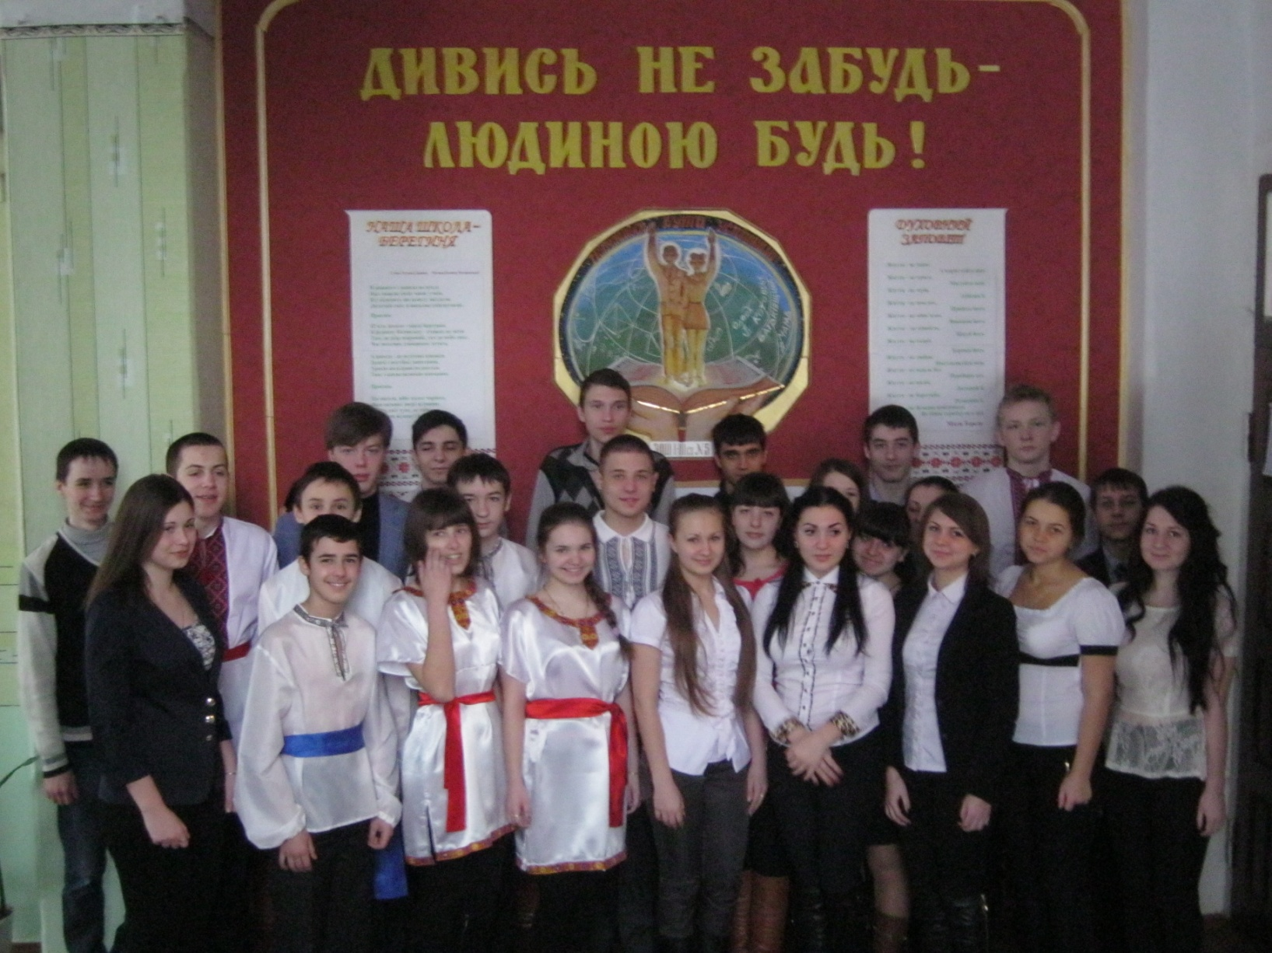
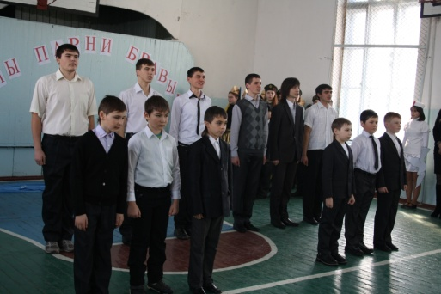
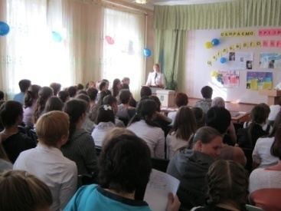
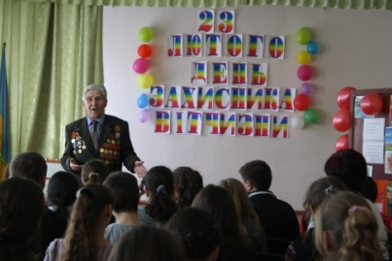
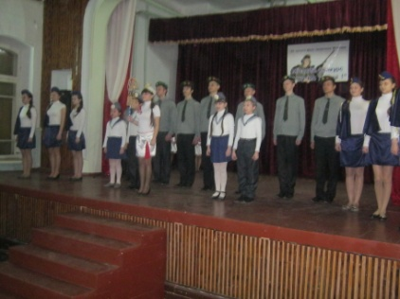
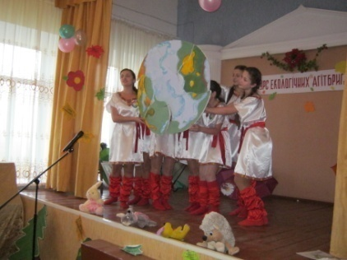
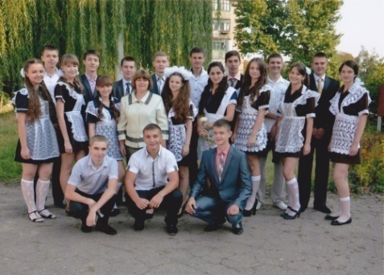
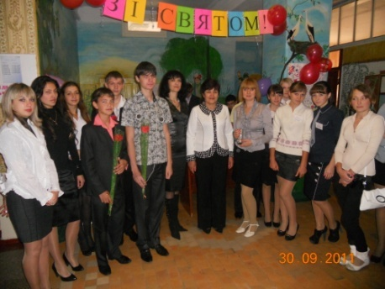
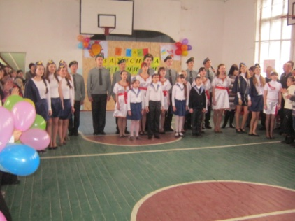

Slide 4
Актуальність проекту:
У духовній красі людини найціннішими,безумовно є людяність,лагідність,милосердя, ввічливість та доброта.
В житті ми зустрічаємось з красою і підлістю,радістю і горем. Чому ж в такому гарному світі існує зло,байдужість і жорстокість? Чому ми не вміємо прощати одне одному, захистити один одного, або ж – просто допомогти? Невже світ без добрих людей і наповнений тільки Злом? Чи залишимо ми добрі сторінки нашого життя?
Це залежить лише від нас.
«Дивись не забудь – людиною будь!».
Людина прийшла у цей світ,щоб творити добро і добру пам'ять залишити по собі. Кожен новий день повинен розпочинатися з добрих побажань один одному,і легкокрилою піснею благословлятися на добрі справи,на благо і добро нашої України.
І зараз, і у майбутньому ми хочемо бачити дітей творцями прекрасного,людьми з красивими душами і високими помислами. Щоб вони відкрили чарівні двері свого серця-двері добра та довіри.

Slide 5
МЕТА ПРОЕКТУ:
Ознайомити учнів із Законами доброти, честі та справедливості;
Формувати у школярів найвищі людські цінності: ввічливість, милосердя, людську гідність, чуйність, любов і повагу до ближнього;
Викликати бажання діяти і підпорядковувати свої дії принципам моралі «Твори добро, красу і радість»;
Виховувати почуття людської гідності, бажання духовно вдосконалюватися;
Вчити поважати один одного, допомагати та надавати підтримку.

Slide 6
Організувати заходи з метою розвитку почуття толерантності та людяності.
Організувати систематичні благодійні заходи, спрямовані на надання допомоги дітям-сиротам, дітям ПБП дітям з малозабезпечених сімей.
ЗАВДАННЯ ПРОЕКТУ:
Створити волонтерські загони в старших класах з метою надання адресної допомоги ветеранам та пенсіонерам.
Залучати учнів школи, вчителів, батьків до участі в благодійних акціях

Slide 7
ОБ`ЄКТ ПРОЕКТУ: СИСТЕМА ПОБУДОВИ ВЗАЄМОВІДНОСИН УЧНІВ НА ОСНОВІ АДЕКВАТНОЇ РЕАКЦІЇ НА ЗОВНІШНІ ПОДРАЗНИКИ (ВЧИНКИ ЛЮДЕЙ)

Slide 8
ПРЕДМЕТ
ПРОЕКТУ:
виховання в учнів почуття толерантності, взаємодопомоги та людяності в рамках шкільного проекту «Дивись не забудь – людиною будь!»

Slide 9
ТИП ПРОЕКТУ:
Практично-орієнтований,
довготривалий проект

Slide 10
МІСЦЕ РЕАЛІЗАЦІЇ:
Загальноосвітня
школа і-ііі ступенів №5
м.котовська
ОДЕСЬКОЇ ОБЛАСТІ

Slide 11
Очікувані результати проекту:
Сформувати активну життєву позицію учнів;
Навчити учнів творити добро та допомагати людям;
Бути толерантними по відношенню до інших, незалежно від їхнього статусу, кольору шкіри, національності та релігії ;
Створення здорового мікроклімату в школі, активізація процесу згуртування учнівського колективу.
Набуття учнями таких моральних цінностей як милосердя, толерантність, бажання допомогти ближньому;
Виховувати почуття патріотизму та любові до своєї Батьківщини.

Slide 12
Реалізація проекту:
Загальношкільні операції «Допоможи ближньому»,«Пам´ятники та обеліски», «Повір у себе», «Затишок», «Подаруй людям радість».
Загальношкільні акції: «Школа - моя красуня», «Подаруй життя книзі», « Найкраща клумба»,«Турбота», «Ветерани живуть поруч», «Подаруй книгу бібліотеці», «Живи, книго», «Від серця до серця», «АнтиСНІД», «Ми-за здоровий спосіб життя», «Курінню-НІ!», «Молодь проти наркотиків!», «Планета в теплих долонях», «Допоможи солдатам в АТО», «Зігрій солдата»
Загальношкільні та класні свята: «Відчини своє серце добру», «Добро й Краса - вони врятують світ»,«Людина – творець добра», «Немає вищої святині, ніж чесне сяйво доброти».
Конкурси учнівських творів на теми: «Звідки починається добро?», «Закони життя», «Що таке доброта?», «Краса промовляє добрими ділами», «Добро плекатиму, то й красиву душу матиму».
Проведення конкурсів віршів «Людина починається з добра» та малюнків «Добро починається з тебе».
Проведення Уроків доброти і милосердя, виховних заходів, годин спілкування «Істинна доброчинності», «Любов і доброта – ідеали справжньої людини», «Чому красива людина завжди добра», «Милосердя й доброта – людства два крила», «Розпізнай добро і зло».

Slide 13
Критерії оцінювання ефективності роботи
створення колективної схвальної думки, аналізу вчинку (поведінки) чи засудження дій дитини;
різні форми заохочення, спонукання до здійснення етичних вчинків;
збудження інтересу до кінцевого результату діяльності, розкриття очікуваної радості від нього;
формування усвідомленої необхідності заборони негативного, спотвореного та застереження дитини від необачних вчинків;
навіювання потреби поводитися і жити так, щоб одержати похвалу батьків, учителів, дорослого оточення та однолітків;
ефективність використання психодіагностичних методик для дітей з девіантною поведінкою;

Slide 14
СТРУКТУРА ПРОЕКТУ:
1.Діагностико-концептуальний етап;
2.Організаційний етап;
3.Етап реалізації програми дій.
4.Етап оцінювання ефективності проведеної роботи.

Slide 15
Діагностично-концептуальний етап
Опрацювання літератури з даної теми.
Проведення учнівських і батьківських зборів.
Організація опитування та анкетування учнів школи.
Використання проективних методик для визначення рівня сформованості понять досліджуваних явищ.

Slide 16
Організаційний етап:
Організація та проведення рейдів з метою виявлення літніх людей, інвалідів, ветеранів Великої Вітчизняної війни та людей, що потребують допомоги.
Проведення круглих столів, диспутів, обговорення даної проблеми на засіданнях учнівського самоврядування та розподіл обов’язків.
Створення волонтерських загонів на базі школи, екологічних загонів на базі кожного класу.
Систематизація та оформлення зібраного матеріалу та звіт про пророблену роботу.

Slide 17
Етап реалізації
програми дій:
визначення основних напрямів роботи по вихованню толерантної особистості;
ознайомлення з основними принципами подолання дитячої байдужості та агресивності;
визначення основних потреб та інтересів таких дітей;
підбір форм, методів та прийомів роботи з дітьми;
підвищення мотивації участі дітей у благодійних акціях, аукціонах та конкурсах;
Корекційно-відновлювальна робота з дітьми схильними до девіантної поведінки та проявів жорстокості;
визначення ефективних шляхів взаємодії з різними державними установами та організаціями, активна співпраця з ними

Slide 18
Практична складова:
Організація та проведення операції "Милосердя", "Ветеран живе поруч“, “Зігрій солдата в АТО”, “Допоможи ближньому”
Організація посильної допомоги літнім людям та інвалідам
Акція «Допомога птахам»
Випуск бюлетеня до Дня людей з обмеженими можливостями
Акція «Збережи ялинку», “Ми за чисте довкілля”, “Посади дерево”, “Зелений десант”, “Хай сяє чистотою рідна школа”
Загальношкільна лінійка до Дня виведення військ з Афганістану
Конкурс малюнків “Скажемо “Ні” війні”
Операція "Милосердя" , “Не забувай про інших”, “Зроби добре діло”
Участь у місячнику благоустрою та озеленення території, трудові десанти
Випуск інформаційних газет "Вони боролись за нашу незалежність", «Надія», “Пам’ятай про подвиг..!”

Slide 19
В РАМКАХ ПРОЕКТУ:
Розроблено якісно новий підхід до підвищення рівня моральної
культури батьків та учнів.
Покращено якість просвіти батьків та їх залучення у процес виховання дітей.
Формування особистості, здатної до самовизначення, саморозвитку, самовдосконалення на основі загальнолюдських та етичних принципів.
Сформовано в учнів такі моральні цінності як милосердя, толерантність, бажання допомогти ближньому.
Створено здоровий мікроклімат в школі, активізовано процес згуртування учнівського колективу.
Сформовано відповідальне ставлення до природи, до рідного краю, своєї держави, засвоєння народних традицій у стосунках дитини з природою.

Slide 20
Робота школи
по вихованню толерантної особистості

Slide 21
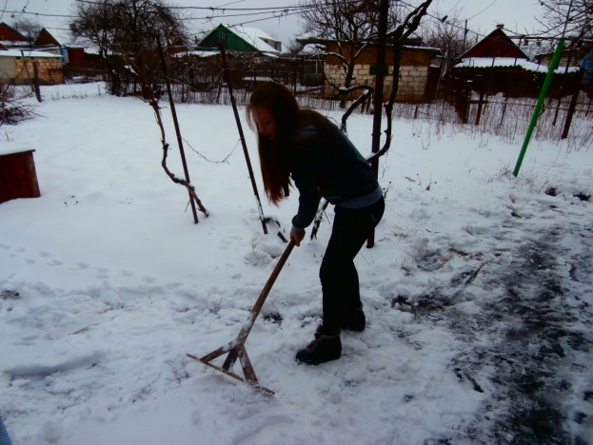
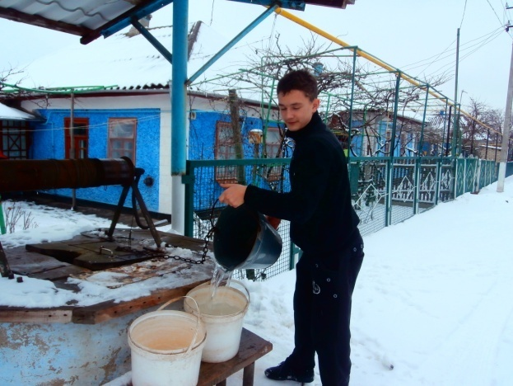
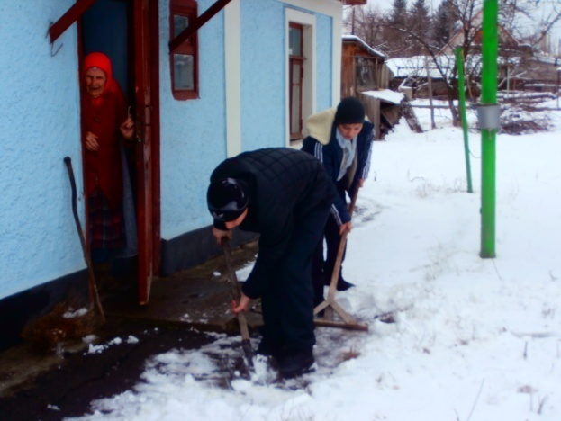
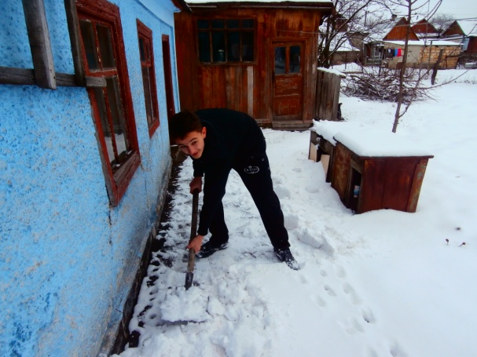
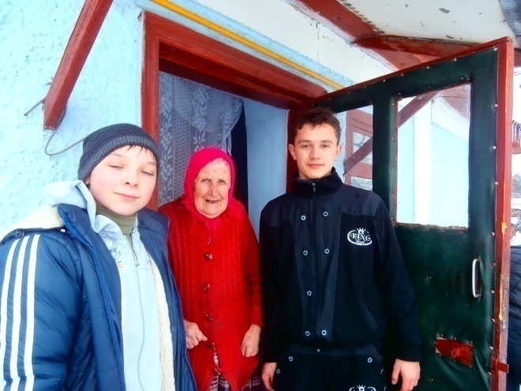
Справжнє милосердя - це бажання приносити допомогу іншим людям, не думаючи про винагороду…

Slide 22
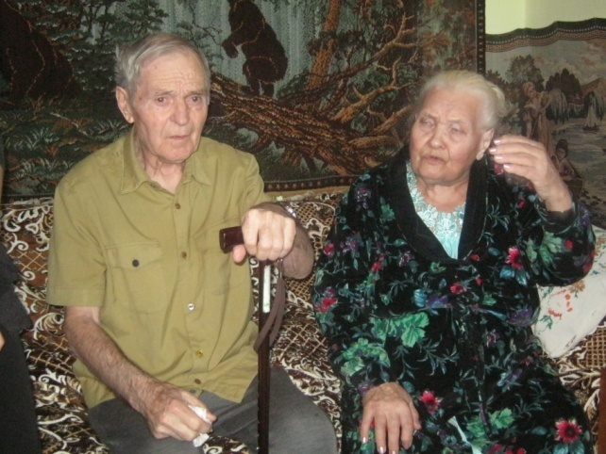
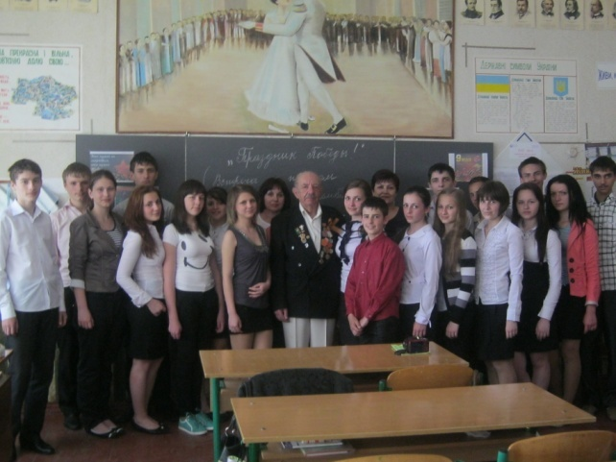
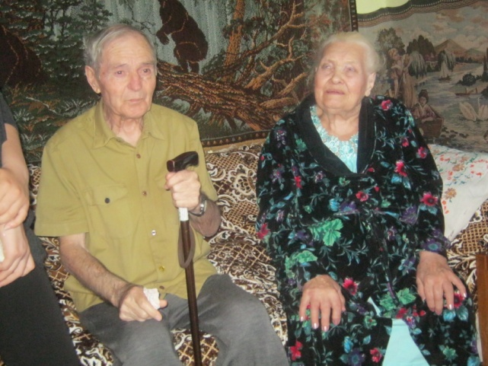
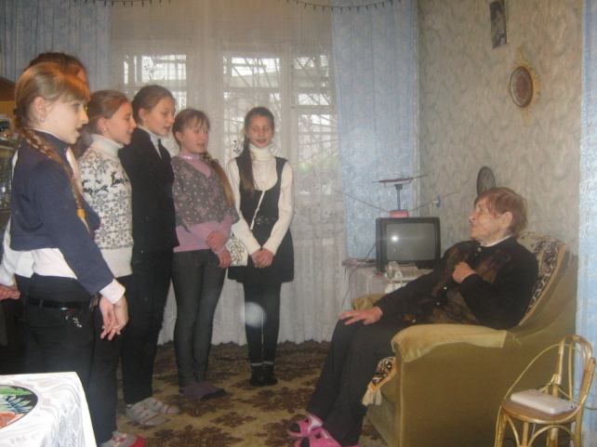
АКЦІЯ “ДОПОМОГА ВЕТЕРАНАМ”
Ми пам’ятаємо, ми знаєм й бережем Про ті події світлу пам’ять. Ми встанем на коліна ще і ще Перед всіма живими, Ветерани!

Slide 23
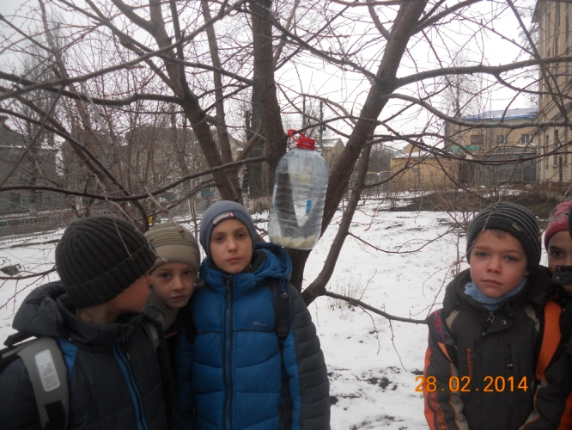
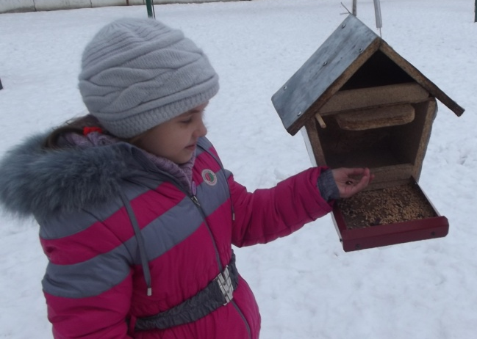
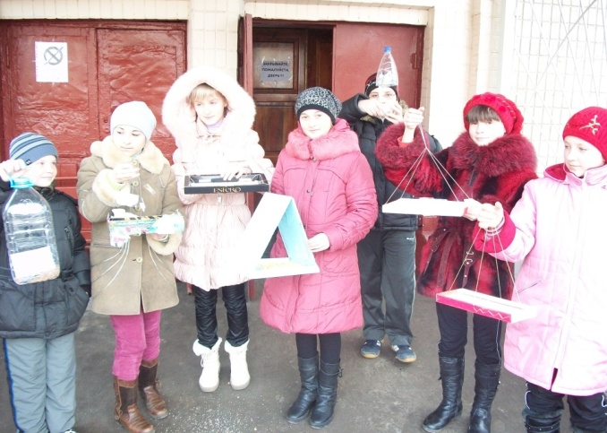
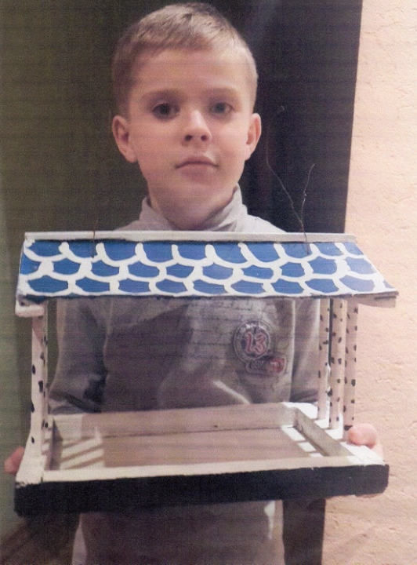
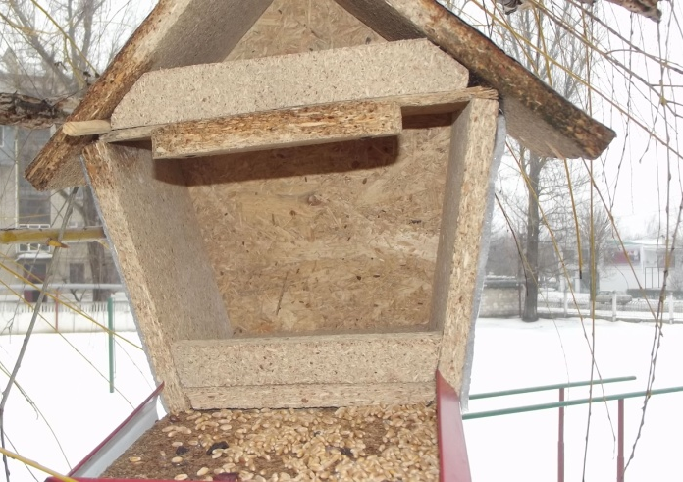
"ДОПОМОЖИ ПТАШКАМ
ПЕРЕЗИМУВАТИ"

Slide 24
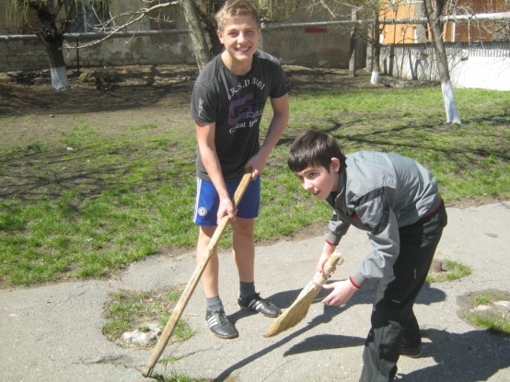
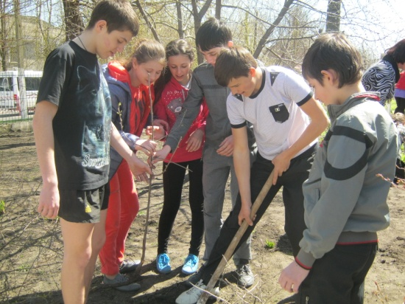
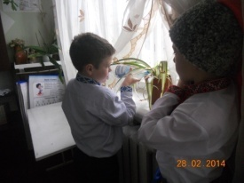
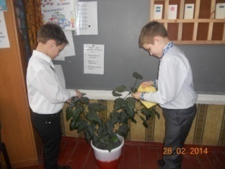
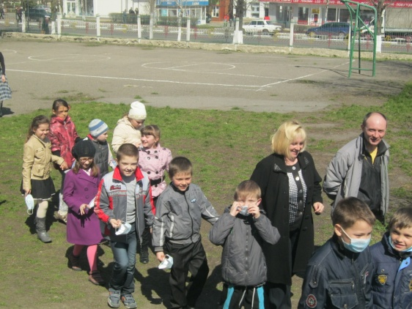
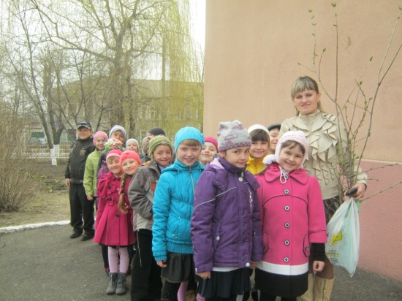
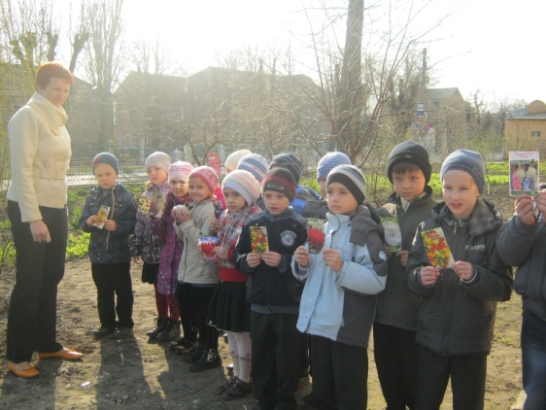
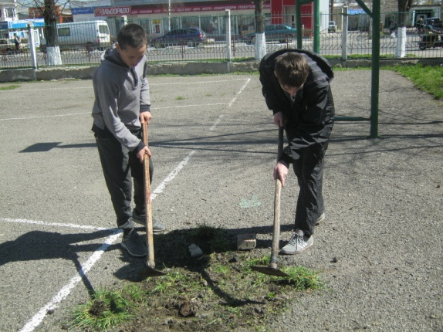
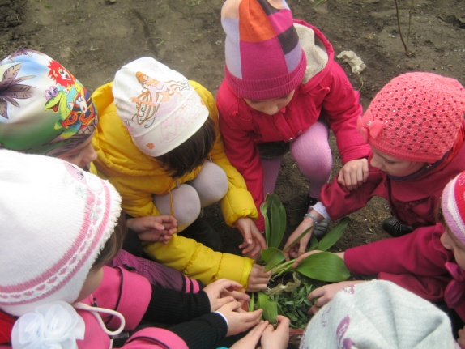
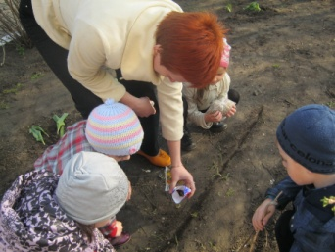
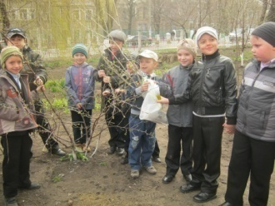
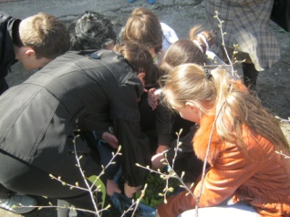
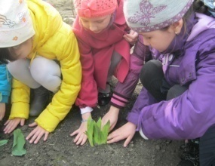
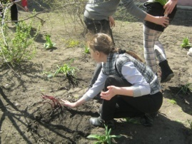
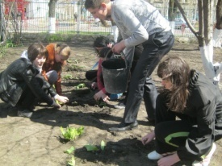
Трудовий десант “Хай сяє школа рідна чистотою” та акція “Перетворимо школу на квітучий сад”

Slide 25
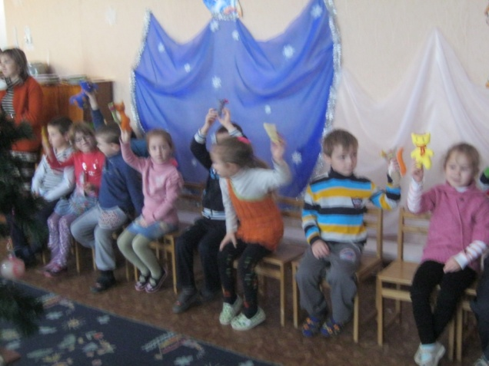
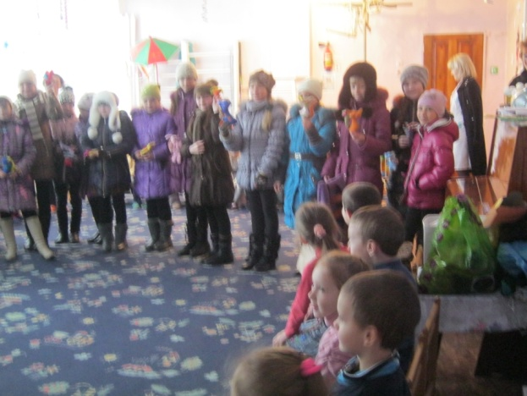
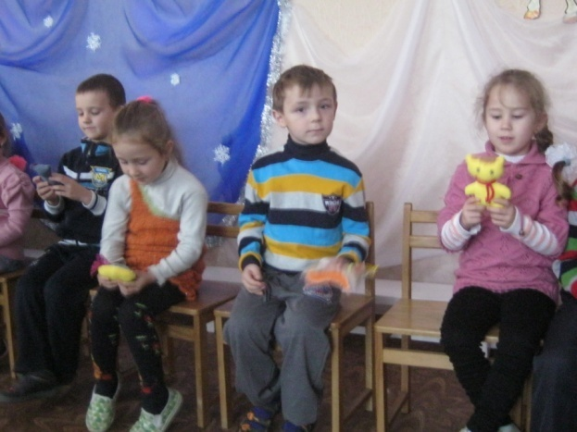
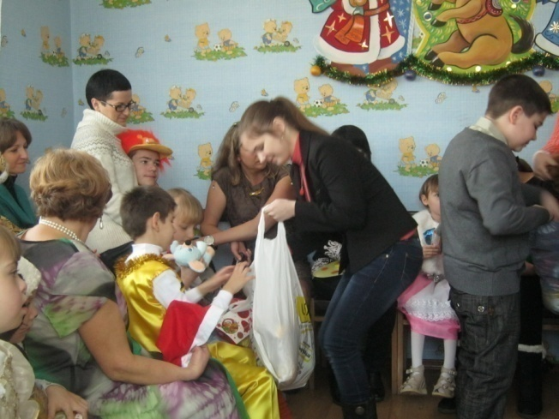
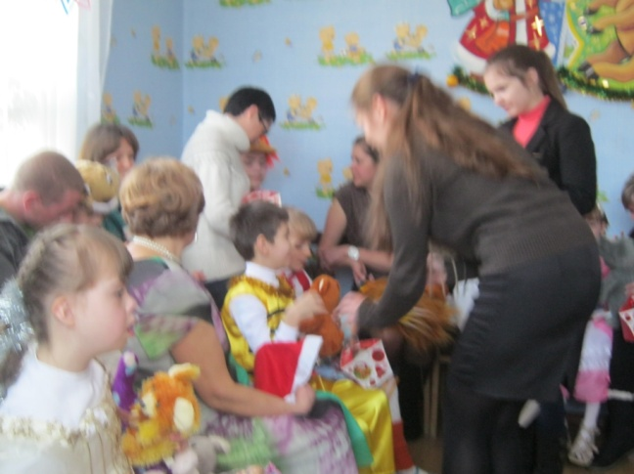
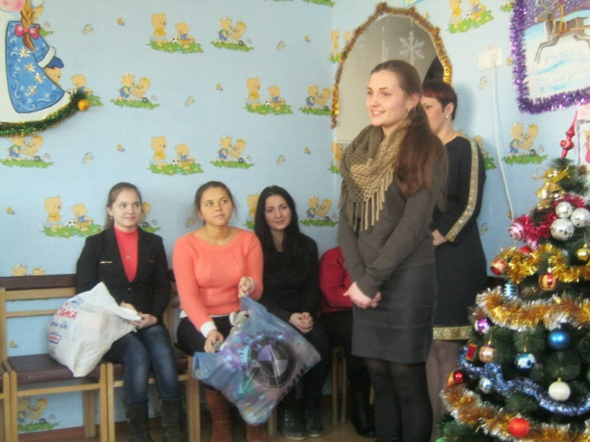
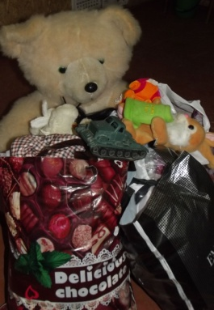
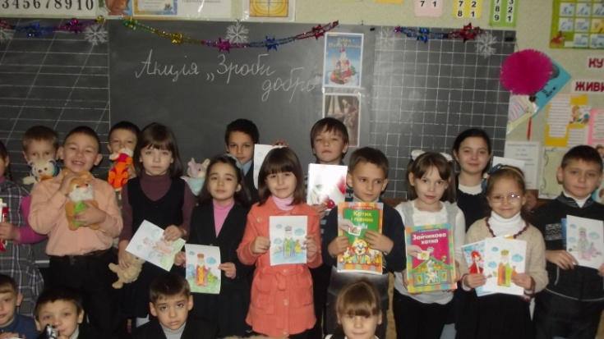
Вручення подарунків вихованцям ДНЗ №1 “Берізка” та вихованцям реабілітаційного центру

Slide 26
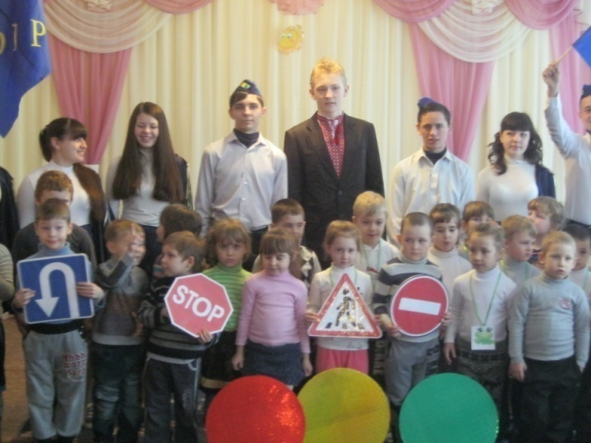
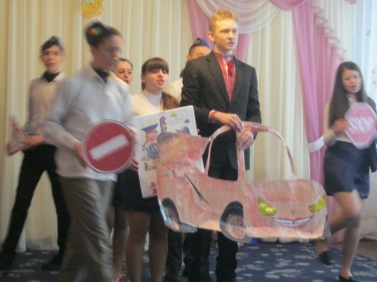
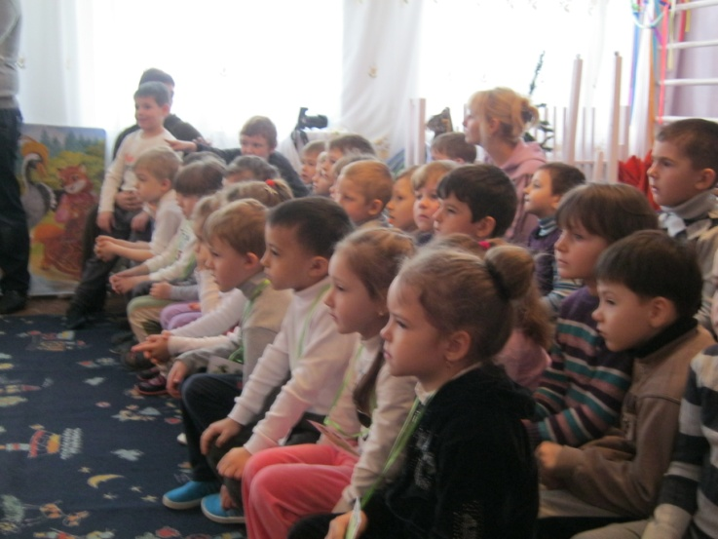
А у нас акція “Вивчив сам-навчи другого!”

Slide 27
Загальношкільні акції«Книга мала, та серцю люба!» та “Подаруй книгу бібліотеці”

Slide 28
Загальношкільна акція «Подаруй радість друзям і батькам»

Slide 29
Хай світлими і чистими будуть ваші помисли, а всі справи добрими.
Рано чи пізно на кожний вірус знаходять вакцину. А щоб знищити ненависть, кривду, неприязнь, нещастя у кожного з нас закладено так багато добра.
Не шкодуйте його роздавати рідним, друзям, знайомим, не лінуйтесь щодня робити найлегшу справу – дарувати хоч краплину добра всьому живому на землі. І негаразди щезнуть.
Тож нехай кожен з нас задумається:
«А чи все я зробив для того, щоб людям було біля мене затишно та спокійно?!»

Slide 30
Не про майно ідеться нерухоме, Не про якесь багатство, ні! А про Теоретично нам усім відоме: Робити один одному добро. Зроби добро людині і забудь. Воно тобі сторицею віддасться. Бо це єдина й непохибна путь І до твого, і до чийогось щастя.
Людина починається з добра, Із ласки, щирості й любові, Із батьківської хати і двора, Із теплоти, що є у кожнім слові.
Людина в світ приходить для добра, Щоб в світі цім добро творити. Вам зрозуміти, діточки, пора, Що в серденьку з любов’ю треба жити.

